Slide 1
Project 1 자바 게임 제작
Pokemon Get!
Team 1
신은혜 (조장), 구경태 (부조장), 전진태, 김호현

Slide 2
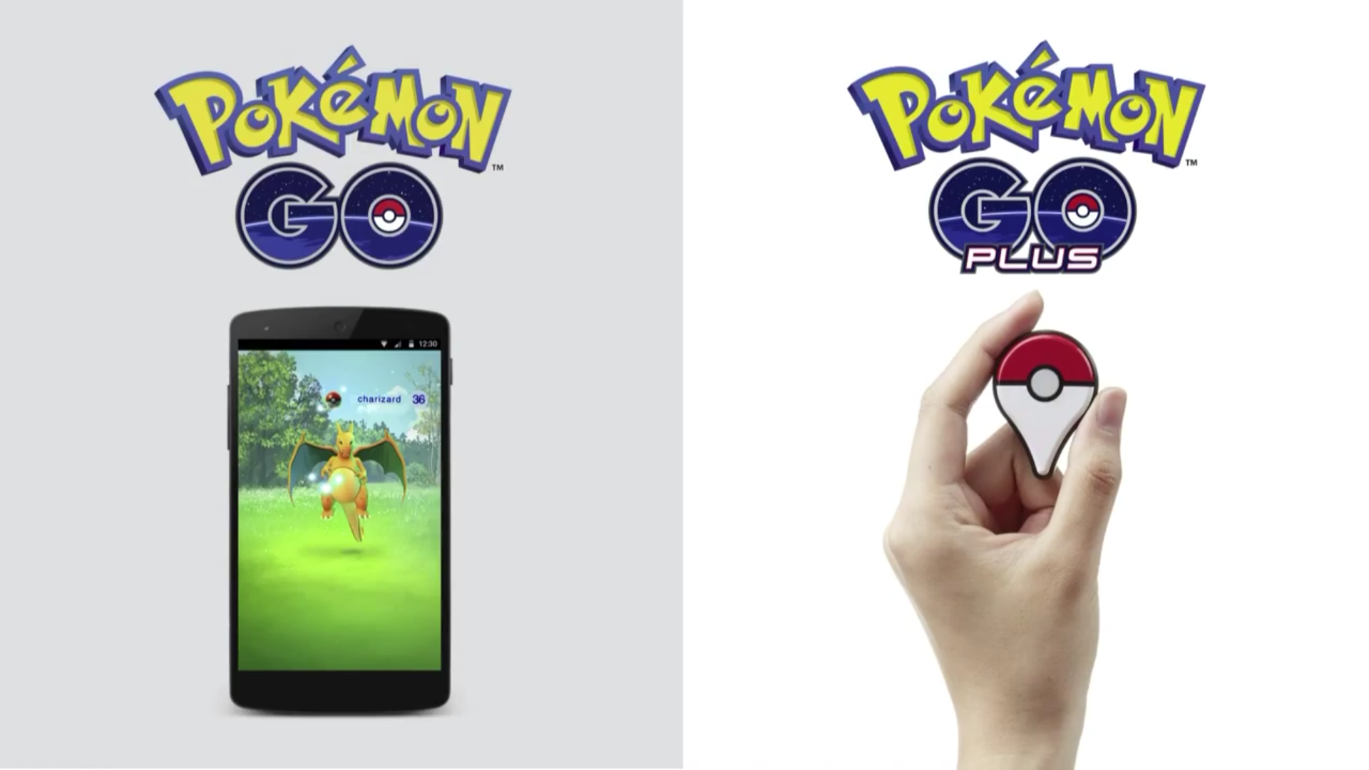
# Now Hot Issue

Slide 3

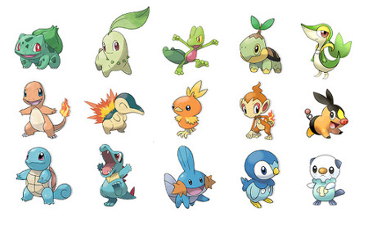
# Player가 Pokemon을 Get하는 게임.

Slide 4
# Game Flow
<시작 화면>
로그인 화면
로그인하면 대기화면으로 이동
<대기화면>
유저리스트, 캐릭터 선택, 채팅, 게임 시작
<게임 화면>
게임 시작 후 포켓몬은 랜덤으로 받은 X좌표값 위치에서 위에서 아래로 이동
플레이어는 좌,우로만 움직여서 포켓몬 획득
잡은 수 만큼 점수 카운팅
<종료 화면>
점수판
두 플레이어가 각각 게임 종료 후 획득한 점수를 서로 비교하여 승부.
<옵션 사항>
1. 승부 조건
점수에 따라 레벨이 올라가면 포켓몬 이동 속도를 상승시켜서 난이도 상승
폭탄 캐릭터를 이용한 유저의 목숨 삭감하고 목숨 0되면
일정 횟수 이상 포켓몬을 잡지 못하면
2. 기타
획득한 포켓몬 보관함 구현
게임종료

Slide 5
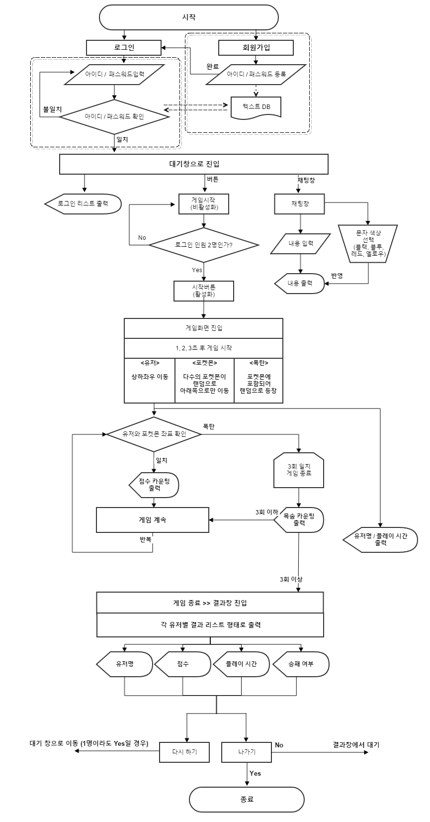
# Game Flow Chart

Slide 6
# Display : Start Menu
Pokemon Get!
ID
TextField
PW
PasswordField
Login
Sign Up

Slide 7
# Display : Waiting Room
Character
Chat (TextArea)
1P
2P
Chat (TextField)
Member List
ID 1
ID 2
Game Start
Exit

Slide 8
# Display : Waiting Room
Game Display
ID 1
Grade
Time
ID 1
Grade
Time

Slide 9
# Display : Waiting Room
아이디 | 점수 | 시간 | 승패
ID 1 | 150 | 2:00 | 1/0
ID 2 | 100 | 2:00 | 0/1
Restart
Exit

